Slide 1
بسته آموزش فرزندپروری در بحران­ها همراه با ظرفیت­سازی و ارزیابی کارشناسان
تیرماه 1401

Slide 2
مدیریت اضطراب کودکان در بحران
دکتر فریبا عربگل، فوق تحصص روانپزشکی کودک و نوجوان
دانشگاه علوم پزشکی شهید بهشتی
تیر 1401

Slide 3
مدیریت استرس و اضطراب در کودکان درگیر در بحران
تفاوت کودکان و بزرگسالان در تجربه احساسات و راههای ابراز آن
تاثیر حوادث استرس زا و بحران ها بر کودکان در مقایسه با برگسالان

Slide 4
نشانه های اضطراب در کودکان
اضطراب طبیعی
اضطراب غیر طبیعی
علائم و نشانه های اضطراب در کودکان:
علائم جسمی
علائم روانشناختی

Slide 5
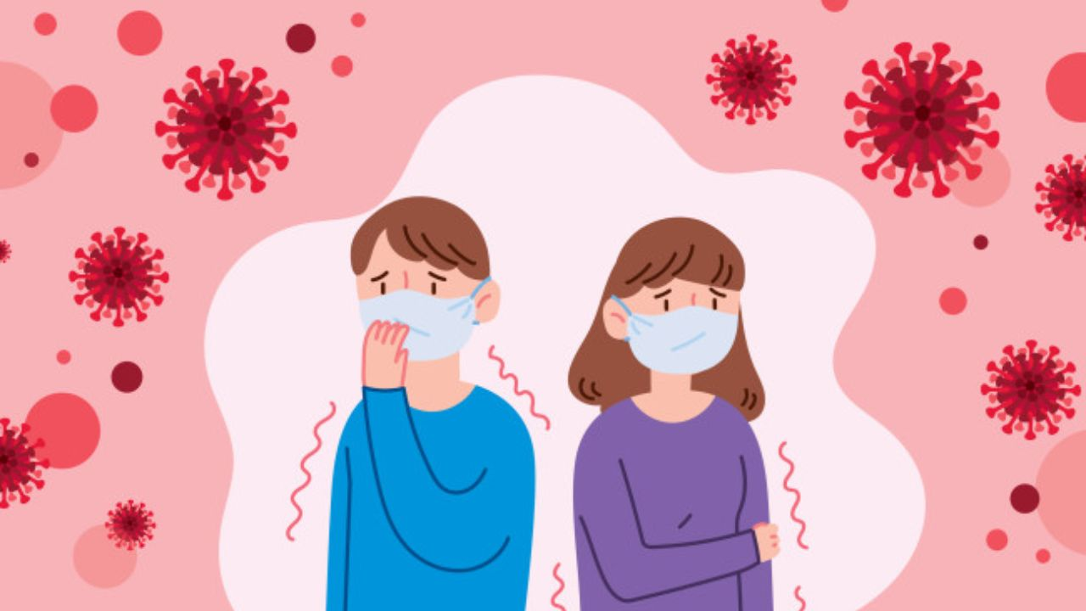
شباهت علائم جسمی اضطراب با بیماری های طبی
اضطراب در کودکان می تواند به شکل علائم جسمی تظاهر پیدا کند و برخی از این علائم ، ممکن است تداعی کننده ابتلا به بیماری های جسمی باشد، مانند:
کم آوردن نفس
دل درد
حالت تهوع یا استفراغ
سردرد، تپش قلب و..

Slide 6
علت تجربه اضطراب شدید در برخی کودکان
ویژگی های سرشتی و ذاتی
وضعیت سلامت روان و آسیب پذیری
تجربه های پیشین رویدادهای دشوار و استرس زا
محیط خانواده و الگوبرداری از رفتار والدین
شرایط و حمایت اجتماعی

Slide 7
چگونه به کودکان درگیر در بحران کمک کنیم؟
1- به دست آوردن اطلاعات و اصلاح انها :
خوب عزیزم اول به من بگو درمورد این بیماری چی شنیدی؟ به نظرت این بیماری چیه؟ ..... آهان... چقدر خوبه که تو دنبال این هستی که راجع به چیزهایی که شنیدی، بیشتر بفهمی... یادته پارسال قبل از جشن تولدت سرما خورده بودی، چند روز مدرسه نرفتی و تو خونه موندی تا استراحت کنی، تب داشتی، سرفه می کردی و.....

Slide 8
چگونه به نوجوانان درگیر در بحران کمک کنیم؟
1- به دست آوردن اطلاعات و اصلاح انها :
میدونم ...این روزها خیلی از بچه ها نگرانند... دقیقا چی تو را این همه آشفته کرده؟ نگران چی هستی؟ بله مدارس باز شده و تو باید حضوری در مدرسه شرکت کنی. بعضی از بچه ها نگران وضعیت درسی شون هستند و بعضی ها نگرانند نتونند دوست پیدا کنند و....

Slide 9
چگونه به کودکان درگیر در بحران کمک کنیم؟
2- توضیح دادن و پاسخ به سوالات کودکان متناسب با سن، سطح شناختی و درکی
فکر کنم تو از این نگرانی که وقتی من سرکار می­رم یه موقع کرونا بگیرم، درسته؟ ...
- خوب من هم مثل تو مواظب هستم. برای همین هم سعی می کنم هم تو اداره و هم تو خونه حسابی بهداشت را رعایت کنم ... خودت هم می­بینی که تا از سر کار برمی­گردم با اینکه خیلی دلم برات تنگ شده و دوست دارم بیای تو بغلم و بوست کنم، اصلا بهت نزدیک نمی­شم و اول می­دوم تو دستشویی..."

Slide 10
چگونه به کودکان درگیر در بحران کمک کنیم؟
3- فرصت صحبت کردن راجع به نگرانی ها و احساسات مختلف را در اختیار نوجوان قرار دهید.( مرتبط یا غیرمرتبط با بحران)
میدونم که نگران منی که سر کار میرم یه موقع کرونا نگیرم... البته من سعی می کنم تمام نکات بهداشتی را هم سر کارم و هم تو خوونه رعایت کنم... مثلا خیلی دلم میخواد برای شام تولدت به یه رستوران خیلی خوب بریم، ولی با توجه به محدودیت بیرون رفتنمون، دارم سعی می کنم غذا و دسر مورد علاقه ات را تو خونه درست کنم که هم خوشحال بشی و هم خیالت راحت باشه..."

Slide 11
چگونه به کودکان درگیر در بحران کمک کنیم؟
4- تشویق کودکان به صحبت کردن پیرامون احساسات و نگرانی هایشان ( مرتبط یا غیرمرتبط با بحران)
می خواهی کمی با هم حرف بزنیم؟ ... احساس می کنم کمی ترسیدی! ... برام بگو نگران چی هستی؟ نگرانی که داریم میریم سفر، یه موقع هواپیما سقوط کنه؟..."

Slide 12
چگونه به کودکان درگیر در بحران کمک کنیم؟
5- کودک را به خاطرداشتن یک احساس خاص و رفتار ناشی از آن سرزنش نکنید.
برو تو آینه نگاه کن! ببین وقتی گریه می­کنی صورتت چقدر زشت می­شه، مثل بچه کوچولوها می­ترسی! .. زشته!... تو دیگه مرد شدی، بزرگ شدی...".

Slide 13
چگونه به نوجوانان درگیر در بحران کمک کنیم؟
5- او را به خاطرداشتن یک احساس خاص و رفتار ناشی از آن سرزنش نکنید.
والا ما ندیده بودیم مرد ها اینقدر بترسن... مردها معمولا شجاع و نترس هستن... تو بخوای خودتو اینجوری ببازی پس من که یه زن هستم باید چی کار کنم... ما را بگو که می خواستیم بابات که ماموریت میره، تو مرد خونه بشی...
مثل بچه ها رفتار می کنی... من تعجب می کنم!
بگویید: " پسرم میدونم که خیلی ترسیدی... طبیعیه... همه اونهایی که این خبر را شنیدند ترسیدن و وحشت کردن..."

Slide 14
چگونه به کودکان درگیر در بحران کمک کنیم؟
6- تایید احساس کودک و همدردی با او
" وای پسر کوچولوی من....نگرانی مریض بشی؟ ولی من دیدم که دست­هاتو خیلی خوب شستی، ماسک هم که مرتب میزنی... این یعنی ویروس ها را کشتی! ... هورا! ..."

Slide 15
چگونه به نوجوانان درگیر در بحران کمک کنیم؟
6- تایید احساس نوجوان و همدردی با او
" میدونم که نگران هستی، فکر می کنی ممکنه دیگه پدربزرگ را نبینی... منم وقتی فکر می کنم نگرانش میشم... بیا بریم یه تلفن بزنیم...شاید صداشو بشنویم آروم تر بشیم...

Slide 16
چگونه به کودکان درگیر در بحران کمک کنیم؟
7- در دسترس کودک باشید.
" بله... بله ... الان میز را جمع می­کنم می­آم ببینم دخترم چی می­خواد برام تعریف کنه! ....
در خدمتم قربان! ...."

Slide 17
چگونه به نوجوانان درگیر در بحران کمک کنیم؟
7- در دسترس باشید.
" بله... همین الان میز را که جمع کنم می خوام در خدمت دخترم باشم ببینم چی میخواد برام بگه... فکر کنم کلی حرف برای گفتن داری..

Slide 18
چگونه به کودکان درگیر در بحران کمک کنیم؟
8- به اجبار آنها را وارد بحث و گفتگو نکنید.
" احساس می کنم کمی ترسیدی.. دیشب دیدم که خیلی دیر خوابیدی، انگار بعد از زلزله دیروز نگران این هستی که دوباره زلزله بیاد."

Slide 19
چگونه به نوجوانان درگیر در بحران کمک کنیم؟
8- به اجبار آنها را وارد بحث و گفتگو نکنید.
" احساس می کنم کمی ترسیدی.. دیشب دیدم که خیلی دیر خوابیدی، انگار بعد از زلزله دیروز نگران این هستی که زلزله اصلی نبوده و پیش لرزه بوده..."

Slide 20
چگونه به کودکان درگیر در بحران کمک کنیم؟
9-مواظب صحبت های اطرافیان باشید و اطلاعات نادرست را تصحیح کنید.
- مامان! ... ریحانه می­گه هر کی این ویروس را بگیره می­میره!...
- فکر کنم ریحانه درست متوجه نشده ... خیلی­ها این ویروس را می­گیرند ولی با استراحت و خوردن دارو و غذاهای مقوی خوب می­شند ... یک سری هم که حالشون بیشتر بد می­شه باید تو بیمارستان بستری باشن تا دکترها اونهارو زود به زود ببینند و بهشون کمک کنند ...

Slide 21
چگونه به نوجوانان درگیر در بحران کمک کنیم؟
9-مواظب صحبت های اطرافیان، اطلاعات گرفته شده از فضای مجازی و دوستان باشید و اطلاعات نادرست را تصحیح کنید.
بابا تو گروه یه پیام خوندم که طالبان میخوان به ما حمله کنند، داعش هم اگه احاطه مون کنه ما اصلا هیچ امنیتی نداریم... اونها همه ما را قتل عام می کنند...
من فکر می کنم پیام های نامعتبر زیادی در فضای مجازی می چرخه، اولا که ما ارتش قوی و مجهزی داریم، مرزهامون کاملا حفاظت شده است و...

Slide 22
چگونه به نوجوانان درگیر در بحران کمک کنیم؟
9-مواظب صحبت های اطرافیان، اطلاعات گرفته شده از فضای مجازی و دوستان باشید و اطلاعات نادرست را تصحیح کنید.
- بابا تو گروه یه پیام خوندم که این ویروس حتی وارد فاضلاب میشه و اگر زمانی آب های زیرزمینی را بگیره اون وقت دیگه ما بیچاره ایم... بدبختیم... حتی یک نفر جون سالم به در نمیبره!!!

Slide 23
چگونه به نوجوانان درگیر در بحران کمک کنیم؟
9-مواظب صحبت های اطرافیان، اطلاعات گرفته شده از فضای مجازی و دوستان باشید و اطلاعات نادرست را تصحیح کنید.
بگویید: گرچه این ویروس خیلی ناقلاست، ولی من می بینم خیلی ازپیام ها، بدون ذکر منبع مشخص داره تو فضای مجازی می چرخه... خبرهایی که ما بهش مطمئن نیستسم. گرچه این ویروس هنوز ناشناخته است اما با اطلاعاتی که من دارم قاعدتا باید تو بافت موجود زنده بتونه به بقای خودش ادامه بده... نا اینکه در آب و خاک و ... مدتهای طولانی زنده بمونه

Slide 24
چگونه به نوجوانان درگیر در بحران کمک کنیم؟
9-مواظب صحبت های اطرافیان، اطلاعات گرفته شده از فضای مجازی و دوستان باشید و اطلاعات نادرست را تصحیح کنید.
- مامان این پیش لزره بوده، میگن زلزله اصلی تهران را با خاک یکسان می کنه... سد کرج خراب میشه، تازه اگه از زلزله جون سالم به در ببریم، سیل و آتشسوزی و... ما را از بین می بره

Slide 25
چگونه به نوجوانان درگیر در بحران کمک کنیم؟
9-مواظب صحبت های اطرافیان، اطلاعات گرفته شده از فضای مجازی و دوستان باشید و اطلاعات نادرست را تصحیح کنید.
بگویید:
البته از نظر علمی هیچ کس تا حالا نتونسته پیش بینی زلزله را بکنه... و فرضیه دیگه اینه که با توجه به پس لرزه های با قدرت کمتر ممکنه همون زلزله اصلی بود".

Slide 26
چگونه به کودکان درگیر در بحران کمک کنیم؟
10-بیشتر از آنچه کودک/نوجوان نیاز دارد و جستجو می کند، به او اطلاعات ندهید. نگویید:
کرونا دیروز بالای 480 نفر را کشته! حالا تازه باید این عدد را ضرب در سه کرد.
اگه زلزله تو تهران بیاد، سد هم خراب میشه همه تهران را آب میبره

Slide 27
چگونه به کودکان درگیر در بحران کمک کنیم؟
11- در مطرح کردن اطلاعات درست اما دردناک و ناراحت کننده است، محتاط باشید.
گفتن حقایق تلخ و عریان ممنوع!!
جنازه یه بچه سه روز زیر آوار مونده بوده!! طفلک قبل از مرگش چی کشیده...
پدربزرگ رضا در بیمارستان فوت شده، چون جنازه اش عفونی بوده اجازه ندادند مثل بقیه خاکش کنند و...
اگه برق بره تموم اون بچه ها و مریض هایی که اکسیژن می گیرند، بدبخت ها میمیرن!..

Slide 28
چگونه به نوجوانان درگیر در بحران کمک کنیم؟
11- در مطرح کردن اطلاعات درست اما دردناک و ناراحت کننده است، محتاط باشید.
گفتن حقایق تلخ و عریان ممنوع!!
از زمان اصابت موشک تا سقوط یک دقیقه طول کشیده، بدبخت ها چه زجری کشیدن.. مرگ را به فجیع ترین شکلش بین آسمون و زمین جلوی چشمات ببینی، خدایا تو اون لحظات آخر چی بهشون گذشت؟... بدبختها تکه تکه شدند... سوختند..."

Slide 29
چگونه به کودکان درگیر در بحران کمک کنیم؟
12- خودداری از بازگو کردن تکراری اخبار
منفی و ناراحت کننده در جمع های خانوادگی
وای شنیدین؟ مادر سهیلا سرطان گرفته تو بخش مراقبت های ویژه بستری شده! بیچاره خیلی جوونه! بچه هاش چی کار می کنند؟
- پدره بعد از کشتن بچه اش، تمام بدن اونو قطعه قطعه کرده و توی پلاستیک مشکی گذاشته و توی سطل زباله، سرش معلوم نیست کجاست!!!
دلار شده خدا تومان

Slide 30
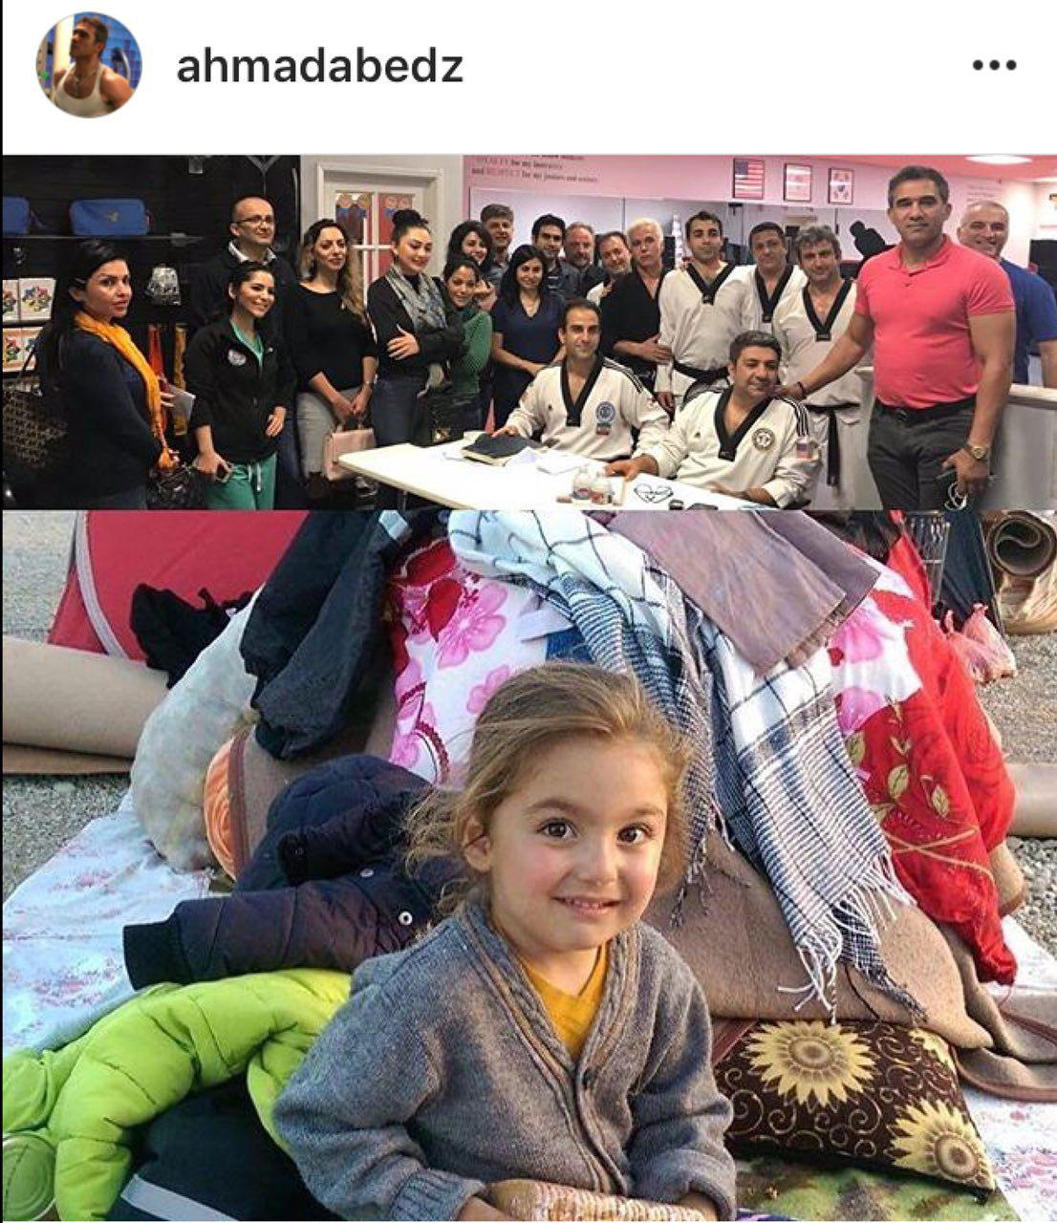
چگونه به کودکان درگیر در بحران کمک کنیم؟
13- کمک کنید تا کودکان در هر شرایط ناگواری، جنبه های خوب و مثبت آن­را هم ببینند.
جان­فشانی تیم درمان، کمک کردن مردم به یکدیگر، اهدای کمک­های نقدی، همکاری سازمان­ها و نهادها و ... .

Slide 32
چگونه به کودکان درگیر در بحران کمک کنیم؟
14- جنبه های منفی را بزرگ نکنید.
احتکار موادغذایی، نایاب شدن مواد ضدعفونی کننده، بالارفتن میزان دزدی و جرم و ...

Slide 33
چگونه به کودکان درگیر در بحران کمک کنیم؟
15- استرس های جدید به کودک اضافه نکنید.
همه چیز به­هم ریخته! ... دلار به 33 هزارتومان رسید. یکی خودش و بچه هاش را کشته... مردم گرسنه اند ممکنه دست به هر کاری بزنند، دزدی خیلی زیاد شده. النگوی یه بچه را از دستش کشیدند و..."

Slide 34
چگونه به کودکان درگیر در بحران کمک کنیم؟
16-در مورد بحران اطلاعات ساده و صحیح به کودک بدهید.
لزوم جوشاندن آب قبل از مصرف در بحران سیل
امکان ابتلا به ویروس و راه­های جلوگیری از ابتلا
روش های مراقبت از خود
روش درست شستشوی دست، شریک نشدن با دوستان و دیگران در نوشیدنی ها
لزوم زدن ماسک
بهداشت وسایل شخصی ( لیوان، ظرف غذا، حوله و..)

Slide 35
چگونه به نوجوانان درگیر در بحران کمک کنیم؟
16-در مورد بحران اطلاعات ساده و صحیح بدهید و با توجه به ویزگی خاص این دوران بر رفتارهای حفظ سلامتی تاکید کنید ( با ارتباطی مناسب)
مجبوریم فعلا خونه بمونیم... نمیتونیم جشن تولد بگیریم...

Slide 36
چگونه به کودکان درگیر در بحران کمک کنیم؟
17- رفتارها و عادت­های مربوط به سلامت را به کودک آموزش دهید.
درسته که مدرسه تعطیله و لازم نیست صبح خیلی زود پاشیم، اما اگه شب خیلی دیر بخوابیم صبح کسل بیدار می­شیم و به برنامه هامون نمی­رسیم، بدنمون هم تنبل می­شه. باید خوب بخوابیم تا قوی باشیم و...."
ورزش و فعالیت فیزیکی، خواب و استراحت و..

Slide 37
چگونه به کودکان درگیر در بحران کمک کنیم؟
18- از آموزش و تحصیل کودک غافل نشوید.
در صورت تعطیلی مدارس و کلاس های آموزشی، سعی کنید زمان هایی را هم به آموزش کودک اختصاص دهید.

Slide 38
چگونه به نوجوانان درگیر در بحران کمک کنیم؟
18- از آموزش و تحصیل نوجوان غافل نشوید.
نظارت همراه با بحث و مذاکره در مورد مسائل اموزشی و درسی

Slide 39
چگونه به کودکان درگیر در بحران کمک کنیم؟
19- اگر کودک مضطرب است به او اطمینان بدهید که هر کاری را بتوانید برای حفظ امنیت و سلامت خانواده انجام می دهید.
ما کیسه های شن را تهیه کردیم که جلوی آب را ببندیم و داروهای مورد نیاز را در یک جای امن گذاشتیم
عزیزم من همه جا را ضدعفونی کردم ... همه جا تمیزه!
ما ذخیره و پس انداز پولی داریم و از طرفی من و بابا هر دو کار می کنیم و حقوق می گیریم...

Slide 40
چگونه به کودکان درگیر در بحران کمک کنیم؟
20- به کودک اطمینان دهید که پزشکان و کارشناسان سلامت آماده اند هر کمکی برای سلامت کودک و خانواده انجام دهند تا حال آنها بهتر شود.
اگه مشکلی داشتیم میریم پیش دکتر، اون مارو معاینه می­کنه و می­گه چکار کنیم، لازم باشه بهمون دارو می­ده. فعلا باید مراقب باشیم که بهداشت رو رعایت کنیم، ماسک بزنیم،باید عادت کنیم که دست به چشم و بینی و دهان خودمون نزنیم."

Slide 41
چگونه به نوجوانان درگیر در بحران کمک کنیم؟
21-دریافت کمک های تخصصی در صورت لزوم
فکر کنم شاید بتونیم از یک مشاور کمک بگیریم..

Slide 42
چگونه به کودکان درگیر در بحران کمک کنیم؟
22- در زمان های سخت کودکان به توجه و محبت بیشتری نیاز دارند، آنها را بیشتر نوازش کنید و با آنها بیشتر وقت بگذرانید.
23- از خودتان مراقبت کنید.
24- مثال و الگوی خوبی برای فرزندتان باشید.
25- در کنار کودک حضور داشته باشید (والدین یا یک یزرگسال آشنا)
26- سعی کنید هرچه زودتر روال معمول خانه را برقرار کنید.

Slide 44
Any questions?

